Slide 1
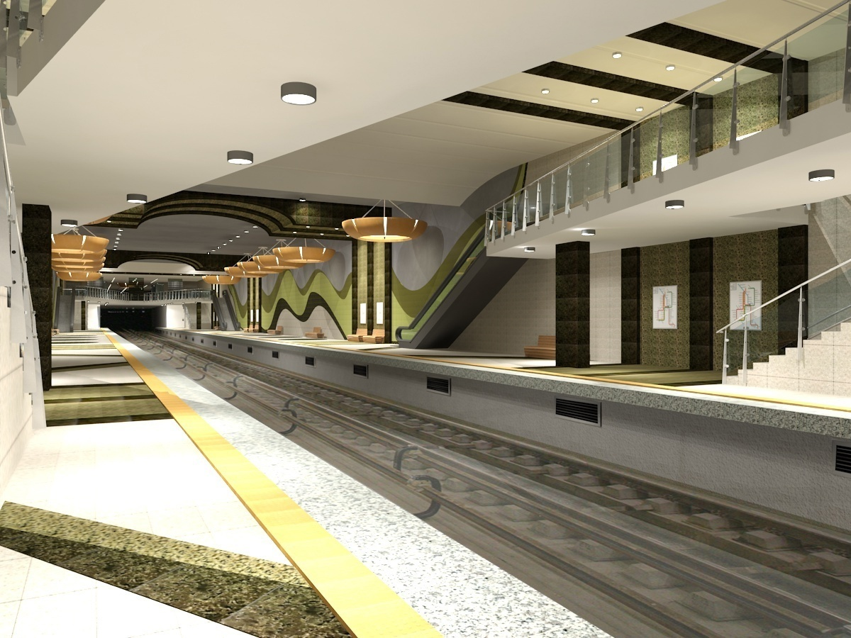
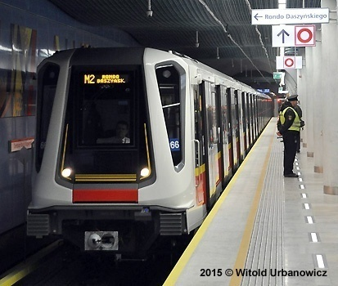
Разширение на метрото в София по ОПТТИ 2014-2020г

Slide 2
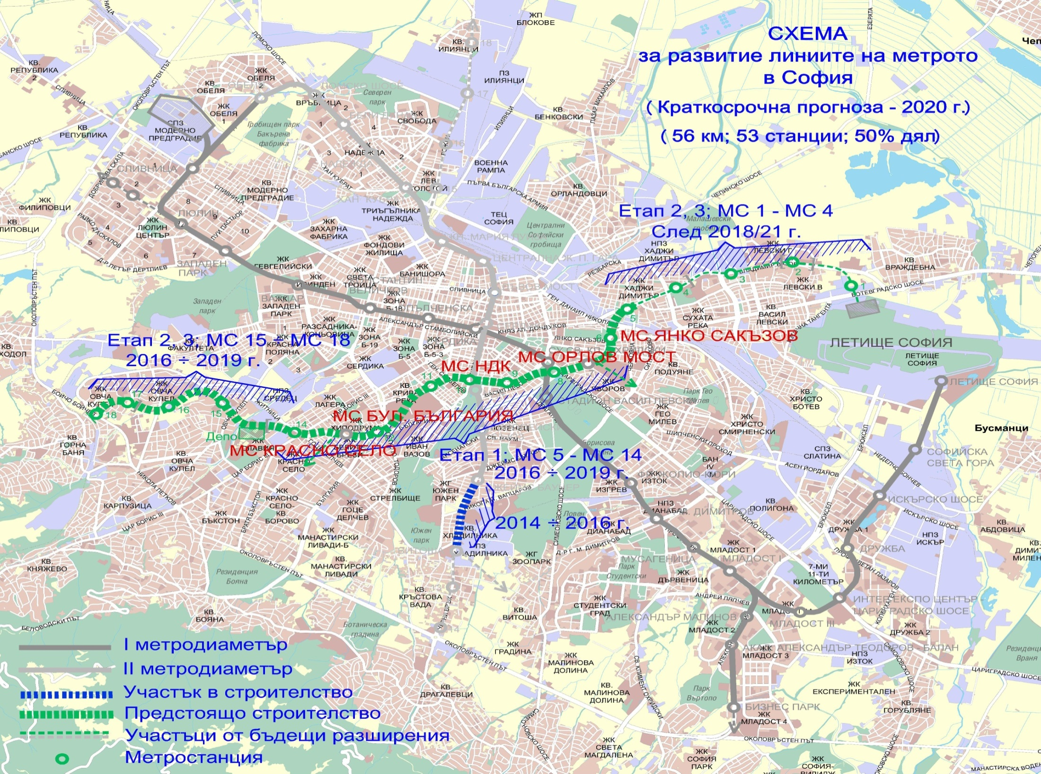

Slide 3
Инвестиционен проект за Линия 3 на метрото в София
Одобрено трасе: “Бул. Вл. Вазов - Орлов мост - НДК - Красно село - ж.к. Овча купел”:
- Дължина - от 16 км с 16 станции; прогнозен пътнически поток - 170 хил. пътн./ден;
Изпълнени работи по подготовката на проекта:
Идеен проект по всички части - 2011 - 2013 г.; Тръжни документации2014-2016г; Материали за ОВОС , Решение за ОВОС. Изменение на ОУП и ПУП-ове-2014-2016г.
Етап 1 - ”Бул. Вл. Вазов - Орлов мост - НДК - бул. България - кв. Красно село”- 8 км и 8 метростанции. Строителство – 7км тунели по щитов метод и 1 км по НАТМ , метростанции –4 по “Топ даун”-Милански метод , 2 по откритн способ и 1 / МС ”Орлов мост”/ - тунелно по модифициран НАТМ.
Статус: Начало на строителството трасе:7км и 7 МС–05.01-09-01. 2016 г. Времетраене на строителството – 3 г.и 9мес. Начало 1 мс и 1 км- 10.2016г- времетраене 36г.
Депо-начало 01.12.2016г - времетраене 2год. Доставка 20 метровлака - начало – 02.2016г-времетраене 3 год..
Етап 2 - “Кв. Красно село - ж.к. Овча купел - Околовръстно шосе”. Дължина 4 км с 4 метрстанции. Времетраене на строителството - 2,5 г.Начало- 01.2017г.
Етап 3 - “Бул. Ботевградско шосе - бул. Вл. Вазов“ /ж.к. Левски, кв. Герена/ и доставка 10 метровлака. Дължина 4 км и 4 метростанции. Времетраене на строителството - 2,5 год. Няма осигурено финансиране. Обща финансова порптребност – 140 млн.евро.

Slide 4
График за изграждане на Етап I и Етап 2 на Проекта за Линия 3
на Софийското метро
Участъци | 2014 |  |  |  | 2015 |  |  |  | 2016 |  |  |  | 2017 |  |  |  | 2018 |  |  |  | 2019
Тримесечие | 1 | 2 | 3 | 4 | 1 | 2 | 3 | 4 | 1 | 2 | 3 | 4 | 1 | 2 | 3 | 4 | 1 | 2 | 3 | 4 | 1 | 2 | 3 | 4
Етап І
1. централен участък „МС 6 Парк Займов – Център – МС 14 ул. Житница” дължина 7.150 км. и 7 метростанции - тръжни и др. процедури - строителство тунел – 42 месеца
2. участък от „МС 5 бул. В.Вазов - МС 6 Парк Займов” дължина 650 м и 1 метростанция - тръжни и др. процедури - строителство – 28 месеца
3. Доставка на подвижен състав с транспортна автоматика и управление на движението (СВТС система) - тръжни процедури - изработване – 36 месеца
4. Депо - тръжни процедури - строителство – 24 месеца
5. Комплексни пускови изпитания и въвеждане в експлоатация
6. Етап II – участък „ МС 14 ул. Житница – МС 18 Околовръстно шосе” дължина 4.3 км. и 4 метростанции - тръжни процедури - строителство – 30 месеца
45м
30м
36м
27м
6м
32мес
- Провеждане на тръжни и др. процедури
- Изпълнение

Slide 5
БЮДЖЕТ НА ПРОЕКТА ЗА ЕТАП 1
Източници на финансиране | Стойност в лева | Дял от общата стойност (в %)
БФП: | 350 | 80.93 %
В т.ч КФ/ЕФРР | 298 | 68.81 %
Национално съ-финансиране към отпусната безвъзмездна помощ | 52 | 12.12 %
Съфинасиране СО: | 83 | 19.17 %
Общо допустими разходи: | 433 | 100.00%

Slide 6
ФИЗИЧЕСКО ИЗПЪЛНЕНИЕ
ПОДОБЕКТ | % НА ИЗПЪЛНЕНИЕ
ЕТАП І - СМР | 6.68%
ОБОСОБЕНА ПОЗИЦИЯ 1 | 3.51%
ОБОСОБЕНА ПОЗИЦИЯ 2 | 9.40%
ОБОСОБЕНА ПОЗИЦИЯ 3 | 3.51%
ОБОСОБЕНА ПОЗИЦИЯ 4 | 7.33%
ИНЖЕНЕР КОНСУЛТАНТ | 8.51%

Slide 7
ФИНАНСОВО ИЗПЪЛНЕНИЕ – ЕТАП 1
/ млн.евро/
Видове разходи | Финансов план | Изплатени от Бенефициента средства | Верифицирани от УО разходи | Оставащи за верификация от УО разходи | Степен на финансово изпълнение | Степен на финансово изпълнение от предходния отчетен период
ОБЩО: | 433 | 47,2 | 0.00 | 38,2 | 10.9% | 0.00%

Slide 8
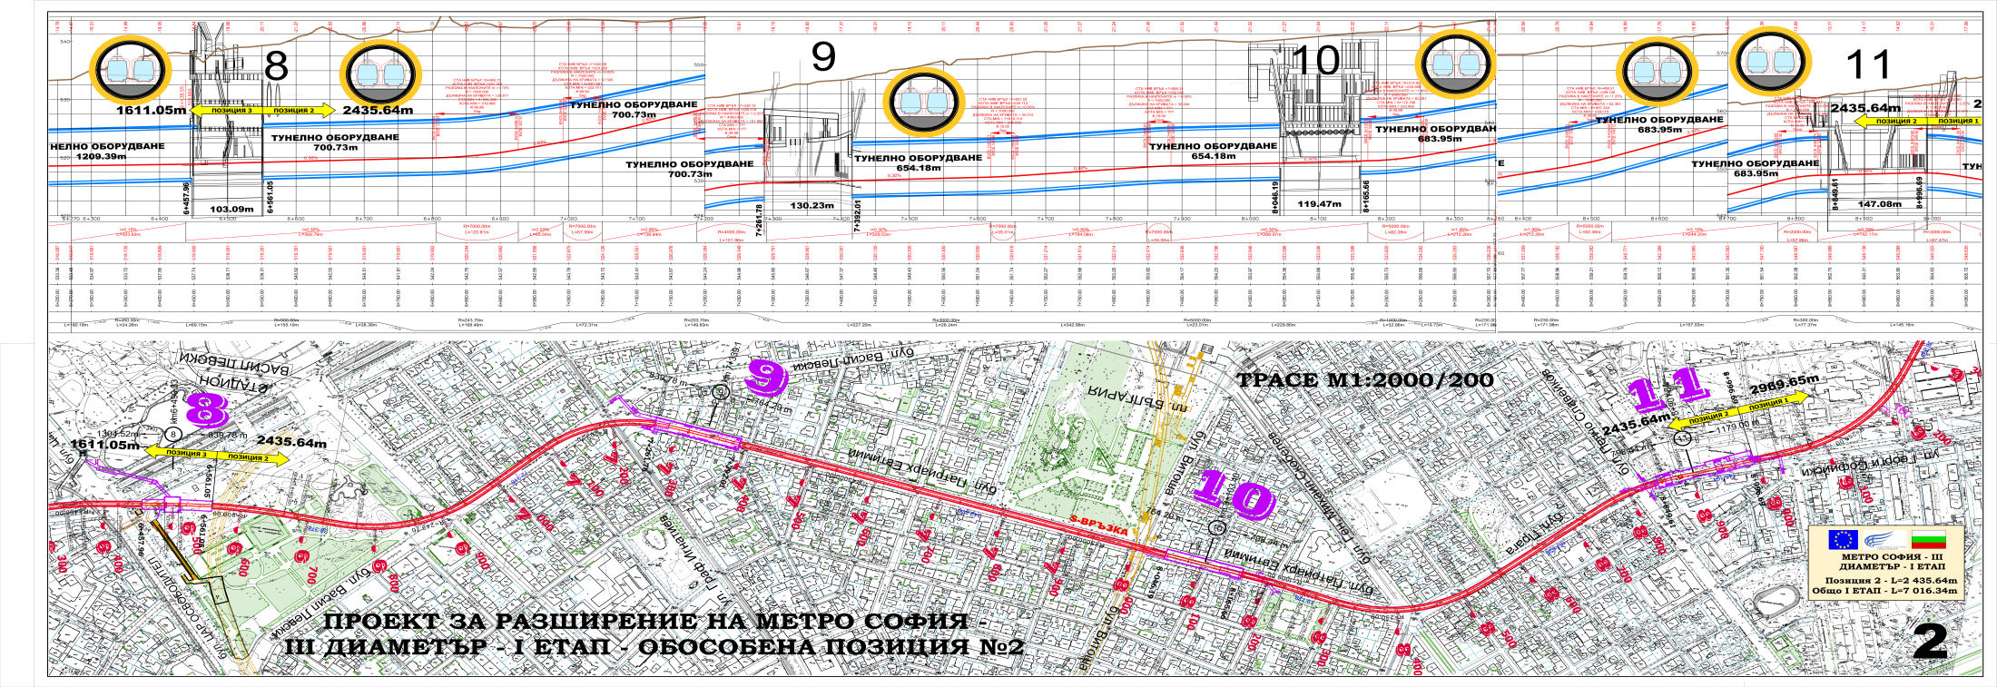
План, надлъжен профил и сечение на тунелите в централната градска част от трасето на Линия 3 /МС 6-МС 14/ предвидени за изграждане по Щитов метод / с ТПМ/

Slide 9
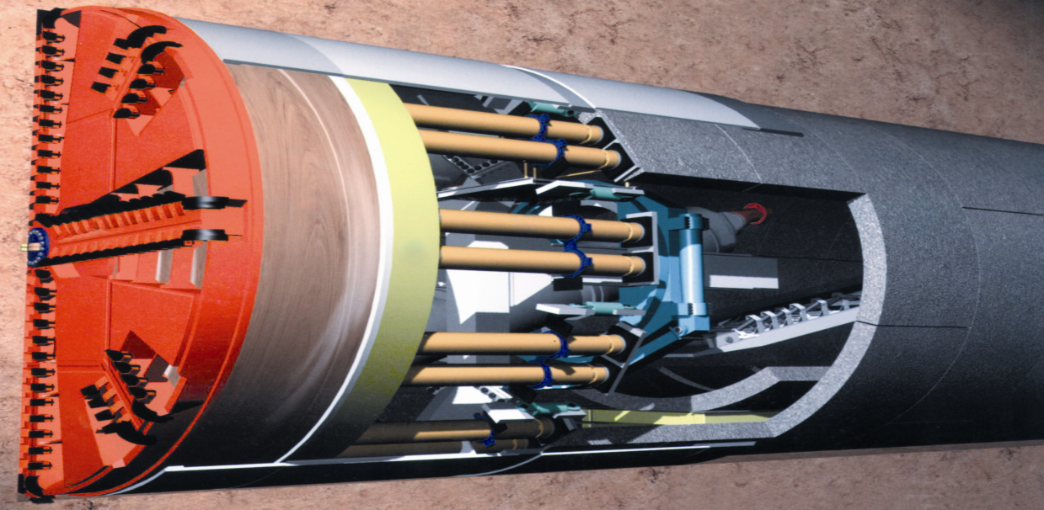
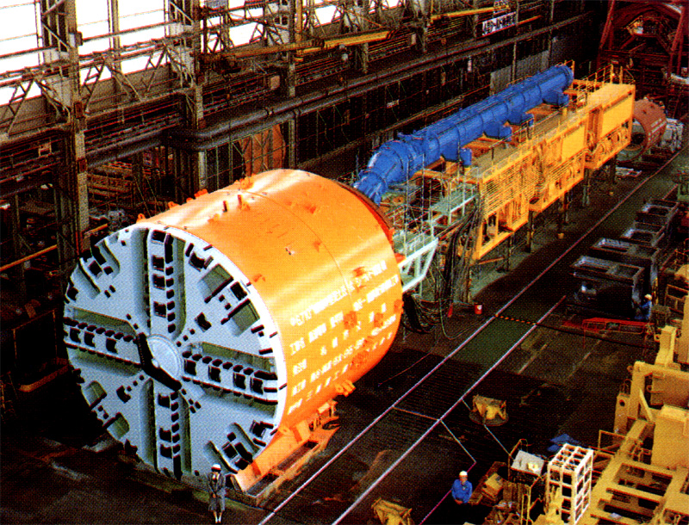
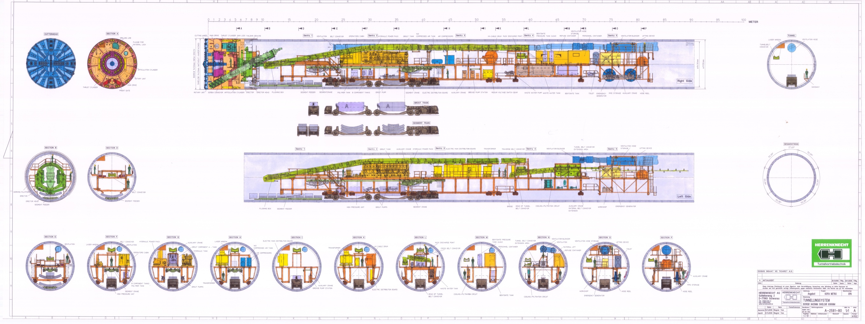
Принципно устройство и общ вид на тунелопробивна машина/щит/ за изграждане на двупътни тунели с
диаметър 9,5м.
Технологична схема за изграждане на тунелите в участъка с механизирана
тунелопробивна машина с хидравлична забойна камера с диаметър 9,5м

Slide 10
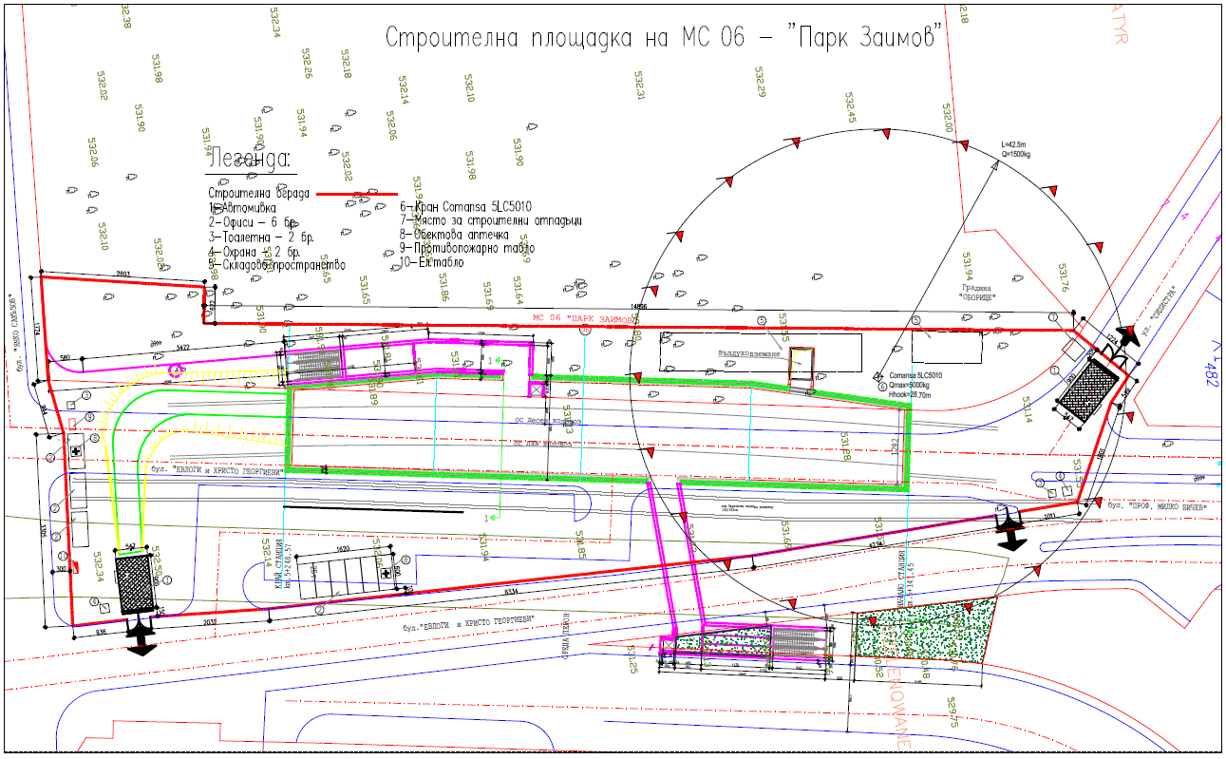
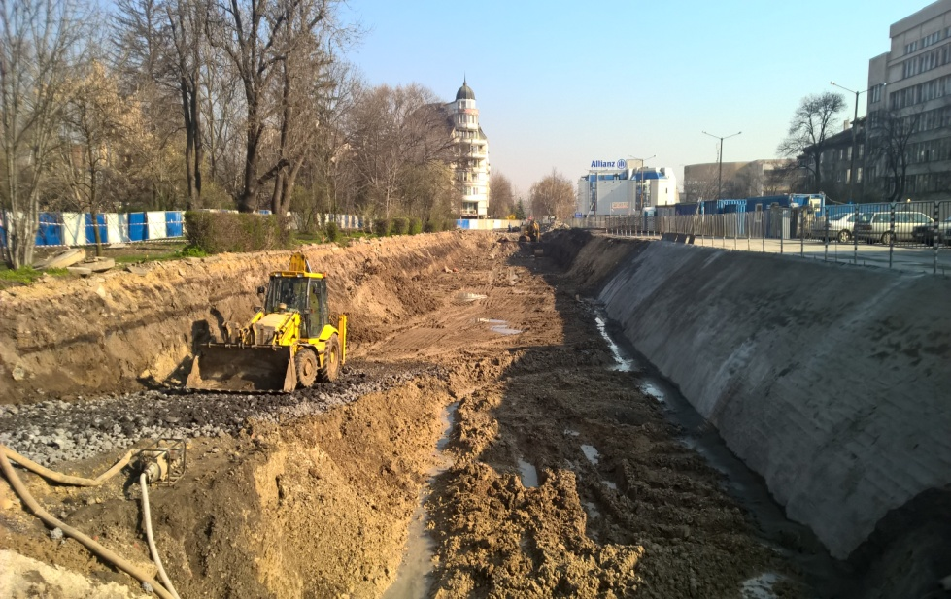
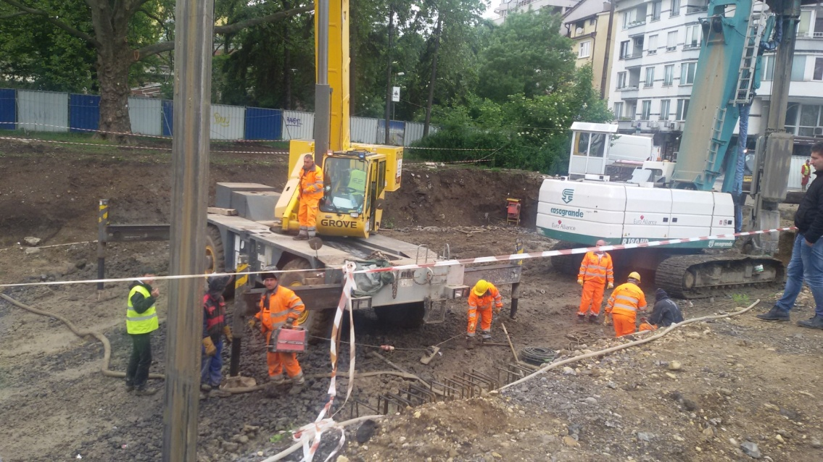
Разполагане на МС III-6 до “Театър зад канала” в градската планировка, ВОД и начало на строителството

Slide 11
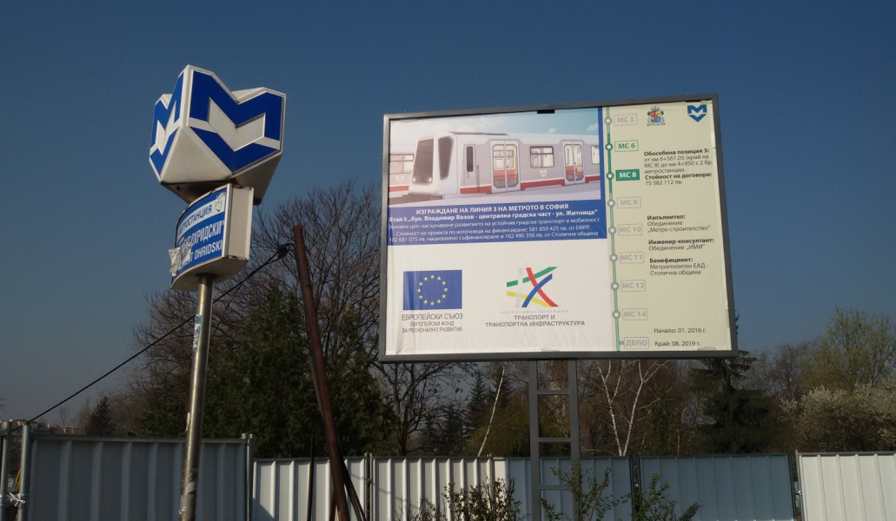
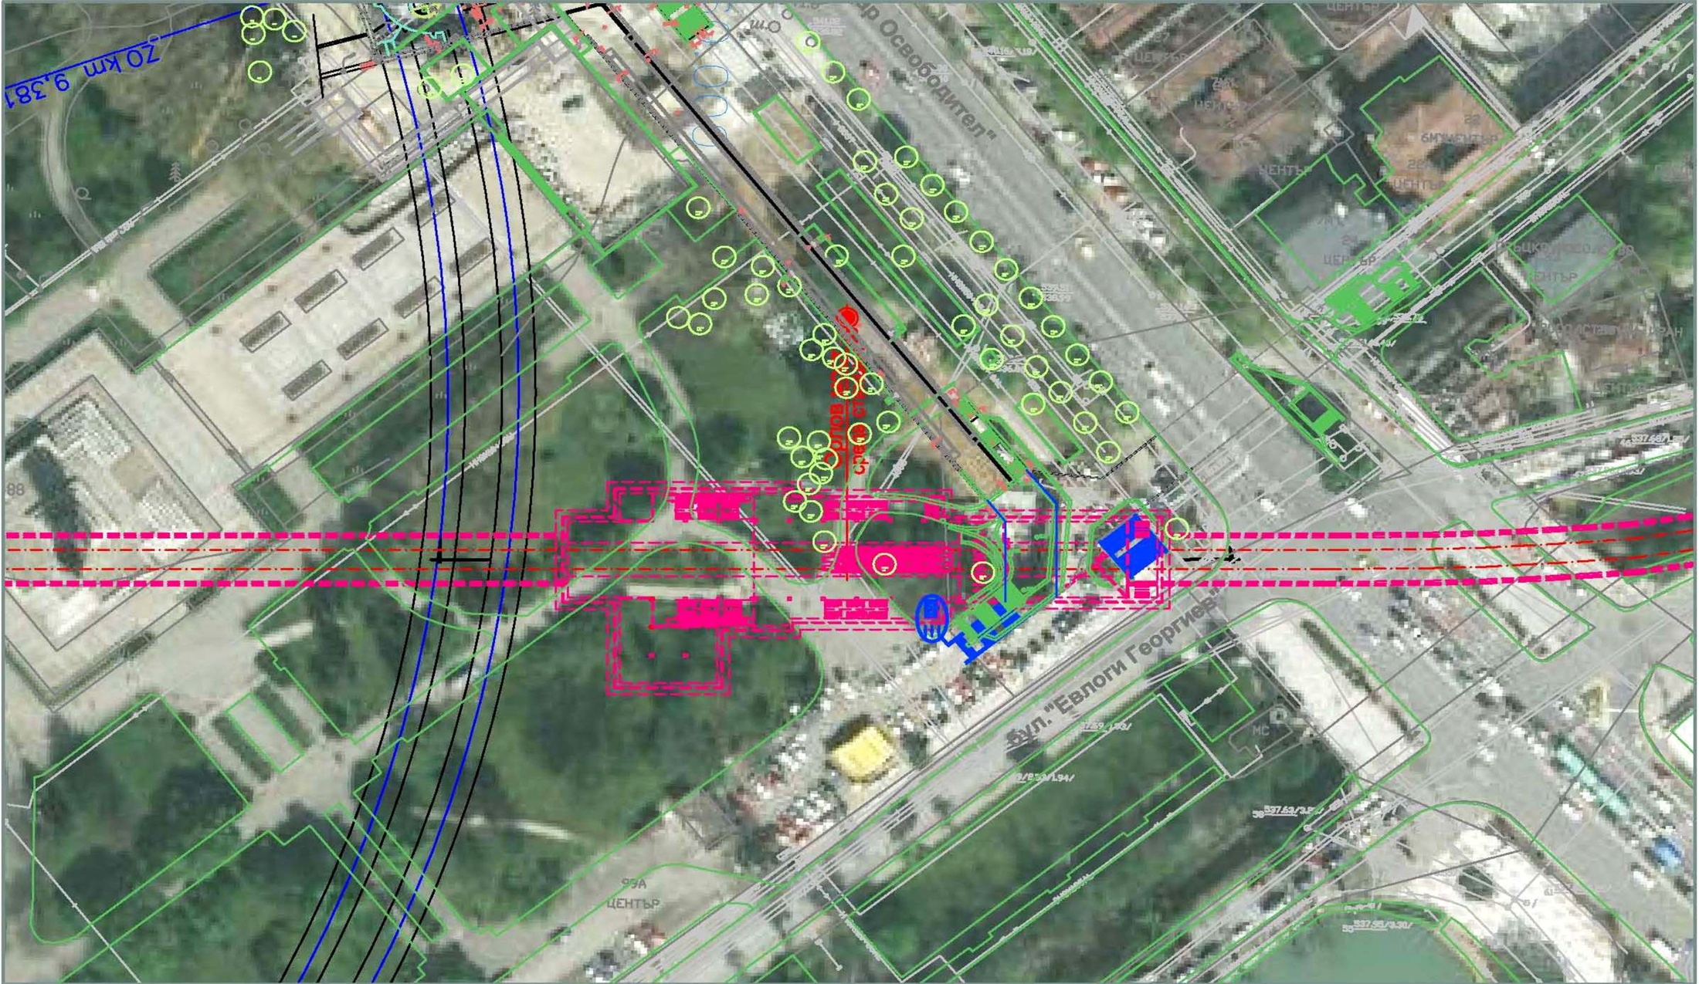
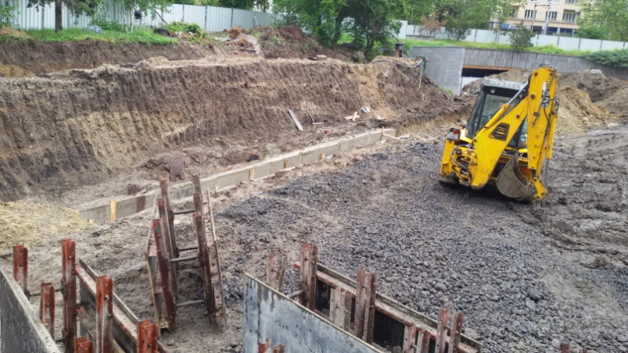
Разполагане на МС ”Орлов мост” в градската планировка /връзка с Линия 1/ Начало на строителството 05.01.2016г.

Slide 12
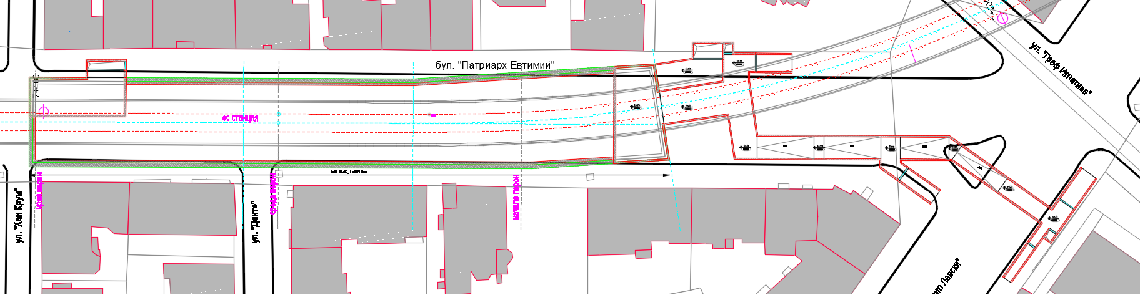
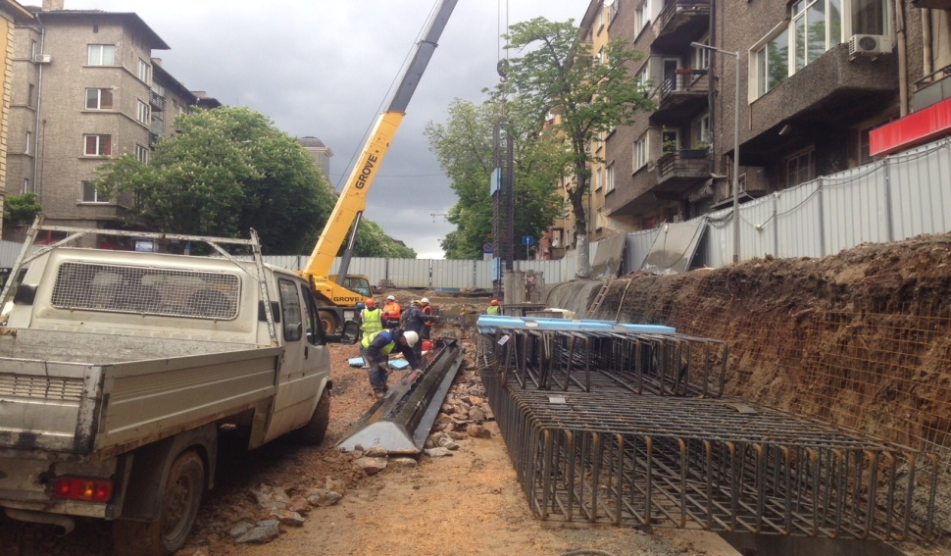
Разполагане на МС „Патриарх Евтимий“ в градската планировка

Slide 13
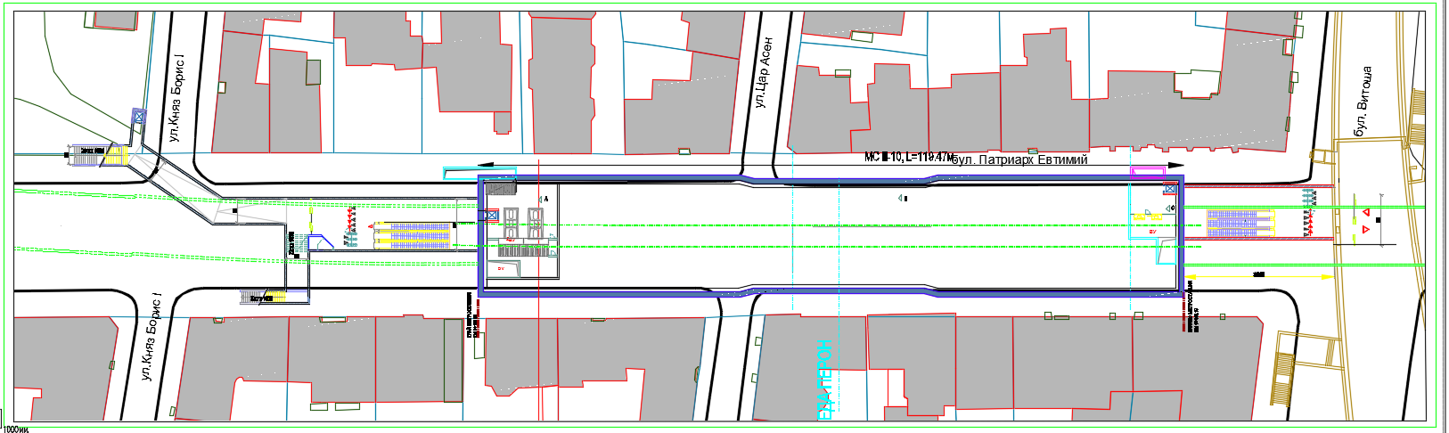
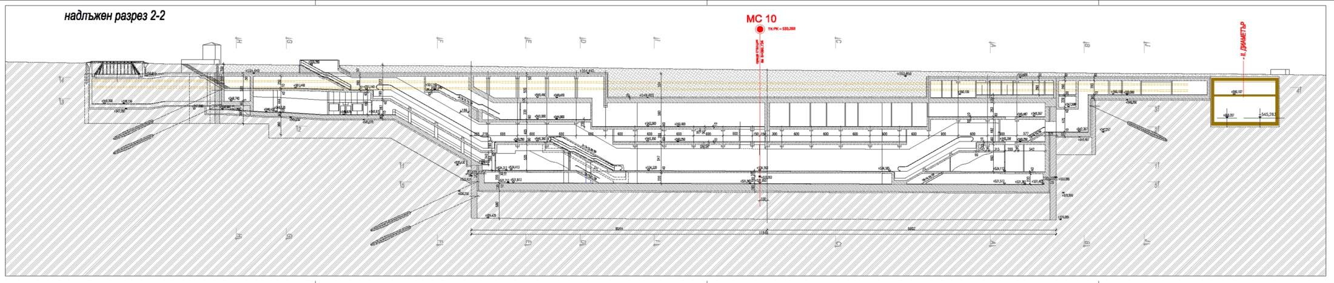
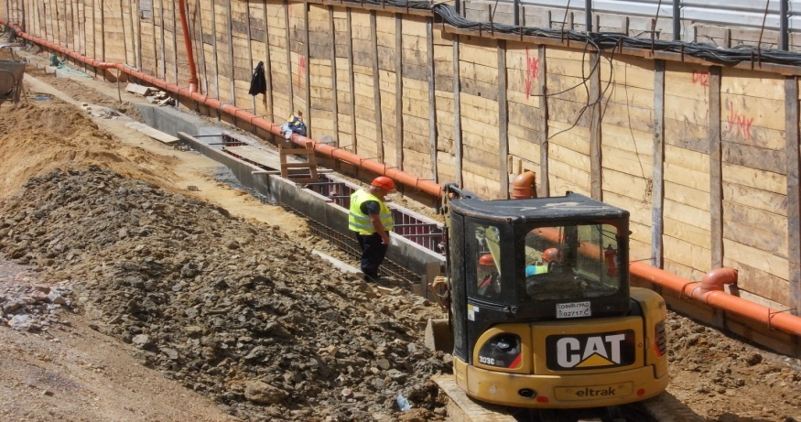
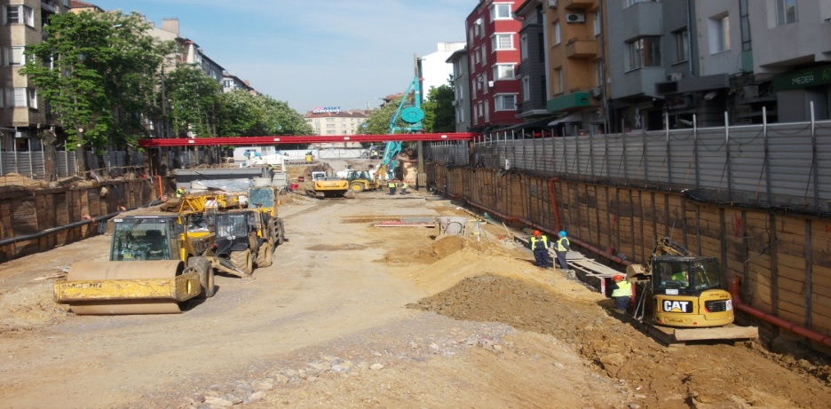
План и профил на МС „НДК 2“ от Линия 3 (Връзка с Линия 2)

Slide 14
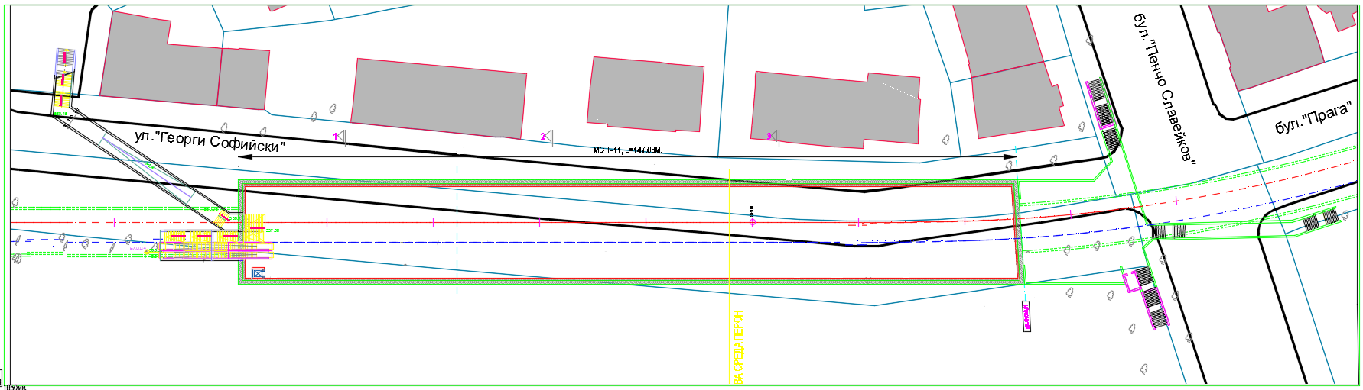
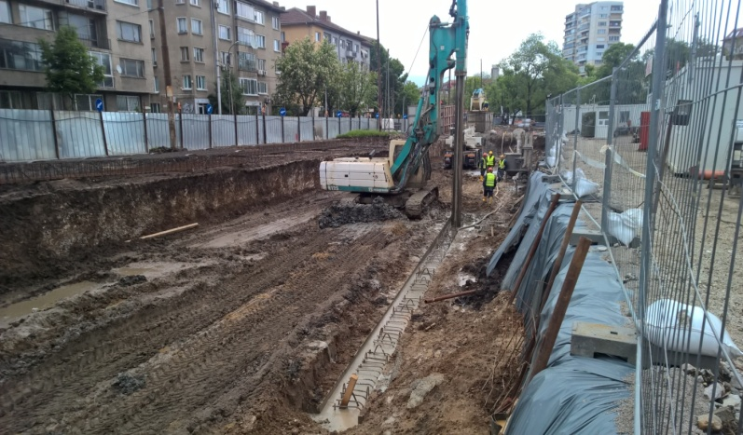
МС „Медицинска академия“
Начало ВОД 1: 25.01.2016г. - край 25.04.2016г.

Slide 15
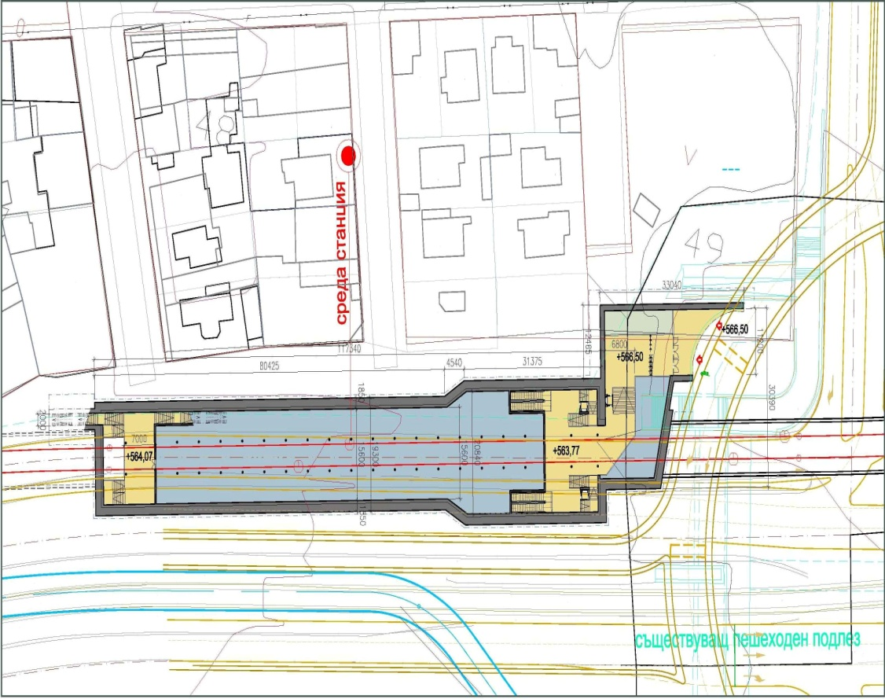
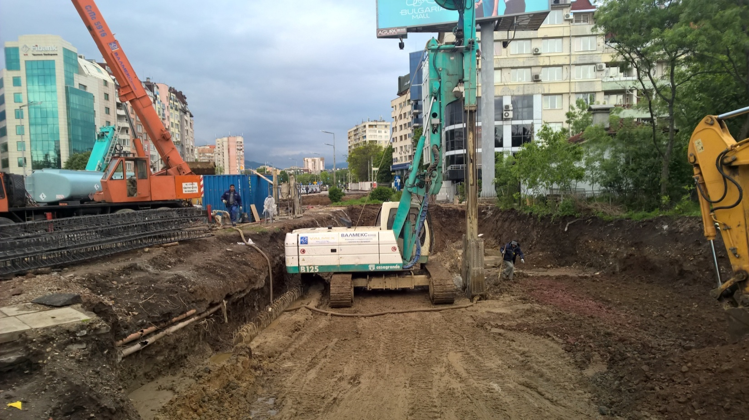
Разполагане на метростанцията на кръстовището на бул. България и бул. Гешов в градската планировка
Разполагане в план Надлъжен разрез с връзка с
подлеза под кръстовището

Slide 16
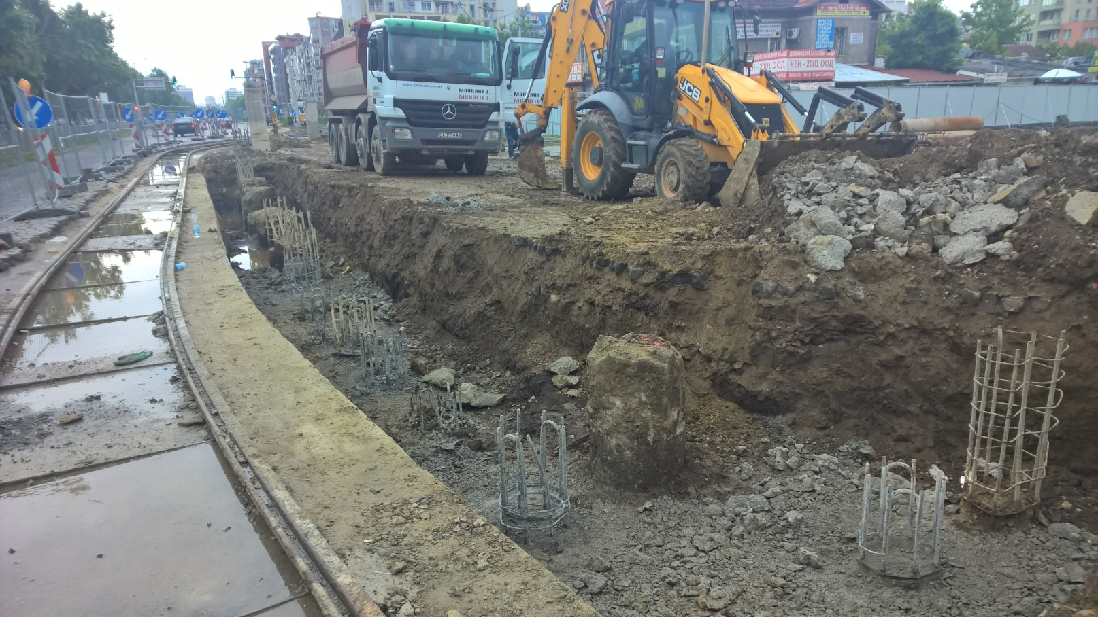
Разполагане на МС ”Красно село” под кръстовището на бул. Цар Борис III и ул. Житница
Разполагане на МС ”Красно село”
под кръстовището с подземно автомобилно
пресичане на ул. Житница над станцията
Надлъжен разрез на
станцията и улицата
над нея

Slide 17
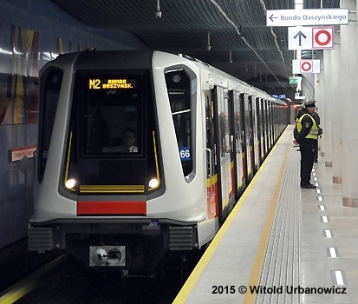
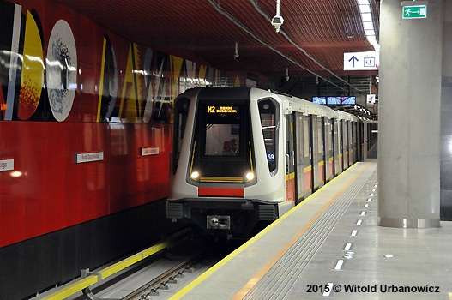
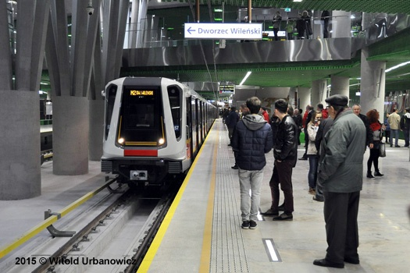
Подвижен състав за Линия 3 - модел Инспиро с алуминиево купе и опция за автоматично движение.
Производство на фирма Сименс.

Slide 18
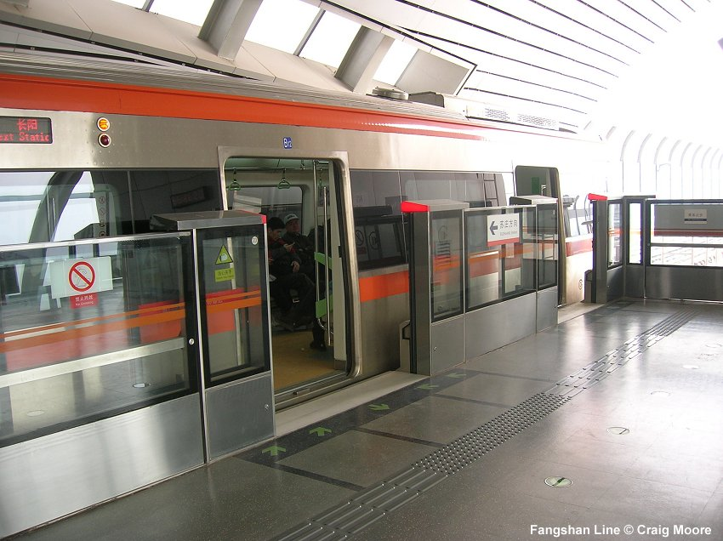
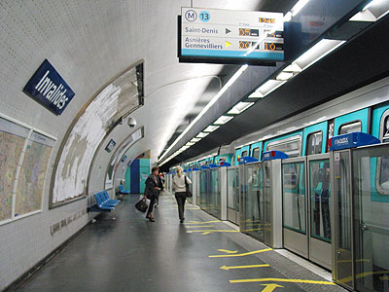
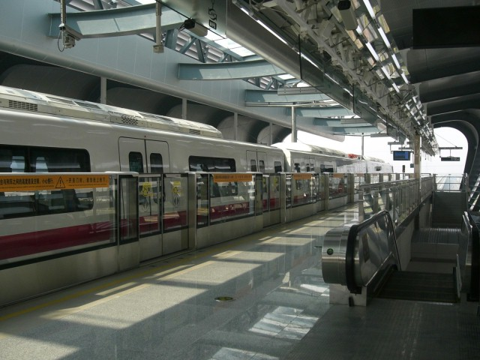
Прозрачни предпазни автоматично отваряеми врати по пероните на
метростанциите от Линия 3 с
височина 1,5м

Slide 19
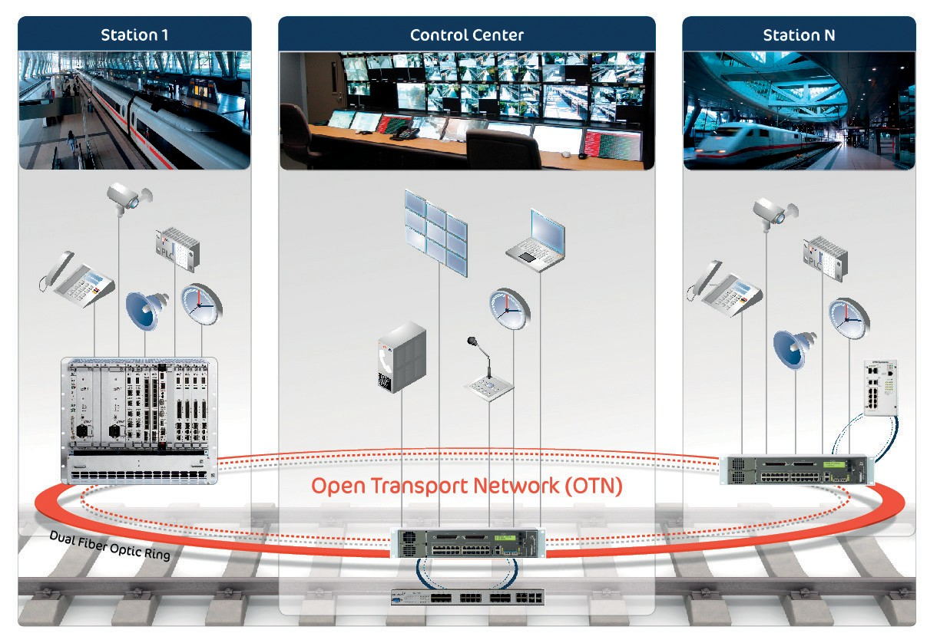
Станция 1
Контролен център
Станция N
Двоен оптичен ринг

Slide 21
2. Разширение на Линия 2: Участък “МС Джеймс Баучер (МС ІІ-11) - МС Витоша (МС ІІ-12) ” и съоръжения за смяна на посоката на движение след МС “Витоша” /2014-2016г/
- Дължина – 1,3 км подземни
- Брой станции - 1 подземна
- Обхват на строителство - 950 м подземно по НАТМ
метростанция и подлезни части - открит способ в укрепен изкоп
и прилежаща инженерна инфраструктура.
- Постигната тръжна цена - 22 млн. евро /17 млн. евро/км/: Фаза 2-11млн.евро.
- Срок на строителството - 22 месеца с начало - август 2014.
Край – 06-7.2016 г.
- Статус – Завършено основно строителство. Извършват се единични изпитания на съоръженията. Предстои започване на комплексни пускови изпитания.

Slide 22
Име на проекта | Проект за разширение на метрото в София, втора метролиния: Участък от МС „Джеймс Баучер” /МС ІІ-11, км 10+452/ до МС ІІ-12 с линеен пункт след нея /км 11+752/-Фаза 2
Регистрационен номер на проекта | Номер по: ПРЕСТОЯЩА РЕГИСТРАЦИЯ
Приоритетна ос – номер и име | Приоритетна ос 3 „Подобряване на интермодалността при превоза на пътници и товари и развитие на устойчив градски транспорт”.
Дата на сключване на договора за безвъзмездна помощ | ПРЕСТОЯЩО СКЛЮЧВАНЕ НА ДОГОВОР
.
БЮДЖЕТ НА ПРОЕКТА- ФАЗА 2
Източници на финансиране | Стойност в лв | Дял от общата стойност (в %)
БФП: | 22 061 380 | 100.00 %
В т.ч КФ/ЕФРР | 18 752 173 | 85.00%
Национално съ-финансиране към отпусната безвъзмездна помощ | 3 309 207 | 15.00 %
Съфинасиране СО: | 0.00 | 0.00%
Общо допустими разходи: | 22 061 380 | 100.00%

Slide 23
ФИНАНСОВО ИЗПЪЛНЕНИЕ ДО КРАЯ НА М.04.-фаза 2
Видове разходи | Финансов план | Изплатени от Бенефициента средства | Верифицирани от УО разходи | Оставащи за верификация от УО разходи | Степен на финансово изпълнение | Степен на финансово изпълнение от предходния отчетен период
-1 | -2 | -3 | -4 | (5) = (3)-(4) | (6) = (3)/(2) | -7
Общо: | 22 031 380.00 | 13 728 668.28 | 0.00 | 13 728 668.28 | 62.31% | 0.00%
ПОДОБЕКТ | % НА ИЗПЪЛНЕНИЕ ОБЩО ЗА ПРОЕКТА | % НА ИЗПЪЛНЕНИЕ за ФАЗА 2
„Проект за разширение на метрото в София , втора метролиния, Участък от МС „Джеймс Баучер" /МС ІІ-11, км 10+452/ до МС ІІ-12 с линеен пункт след нея /км 11+752/ | 84,93 % | 69,36 %

Slide 24
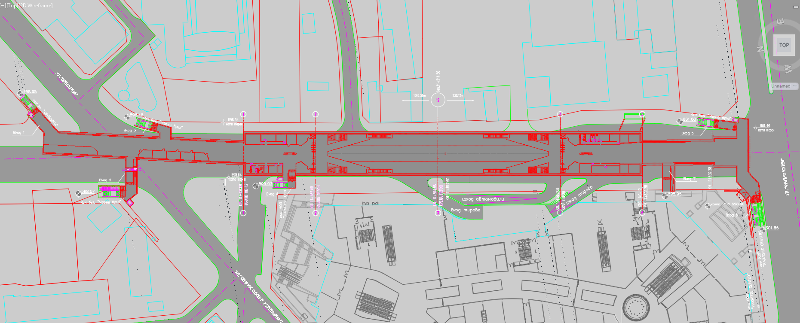
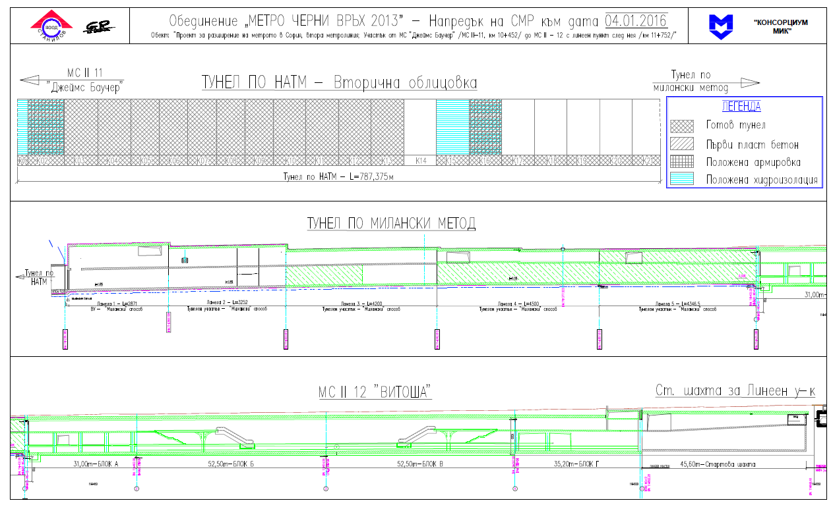
МС 12-2 / Витоша/ - пуск 08.2016г
Разполагане на МС 12-2 в градската планировка
Ул.Сребърна
Бул.Т.Каблешков
Напредък на строителството

Slide 25
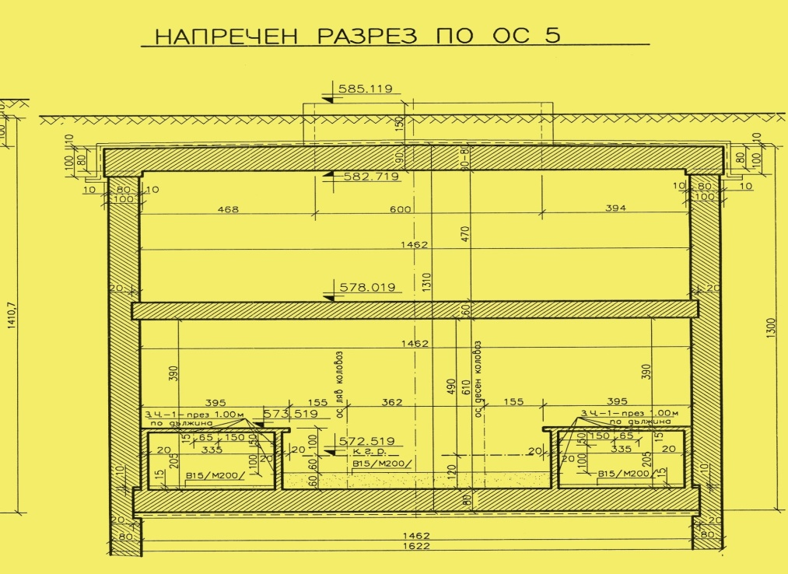
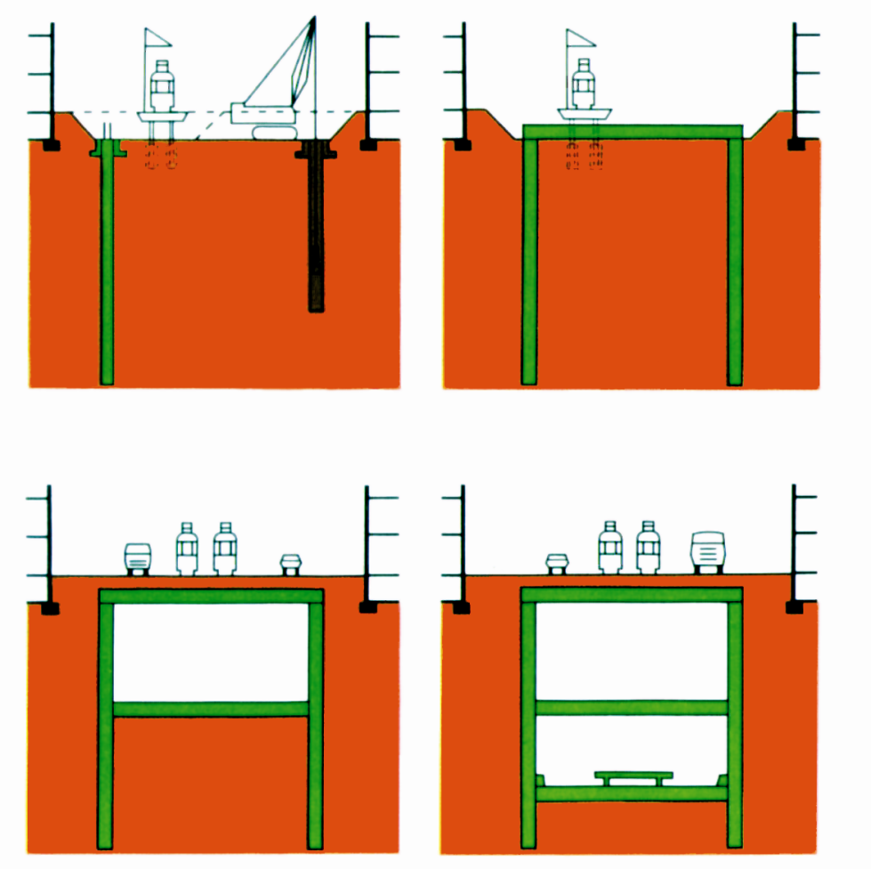
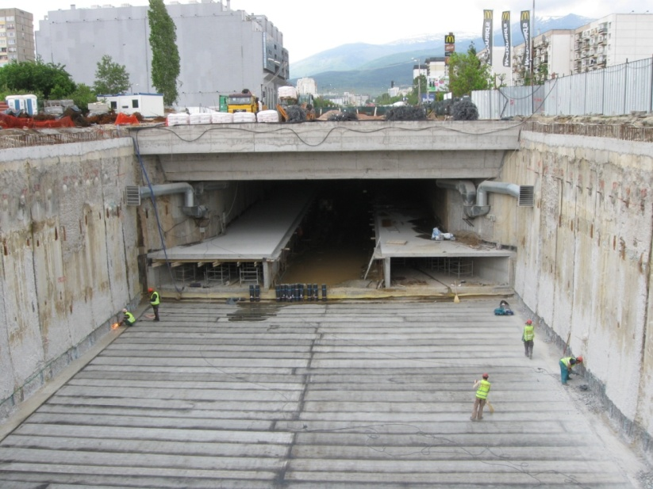
Технологична и конструктивна
Схема, и строителство на
МС “Витоша” по “Топ даун”
(“Милански”)метод
МС Бизнеспарк
МС „Бизнес парк“

Slide 26
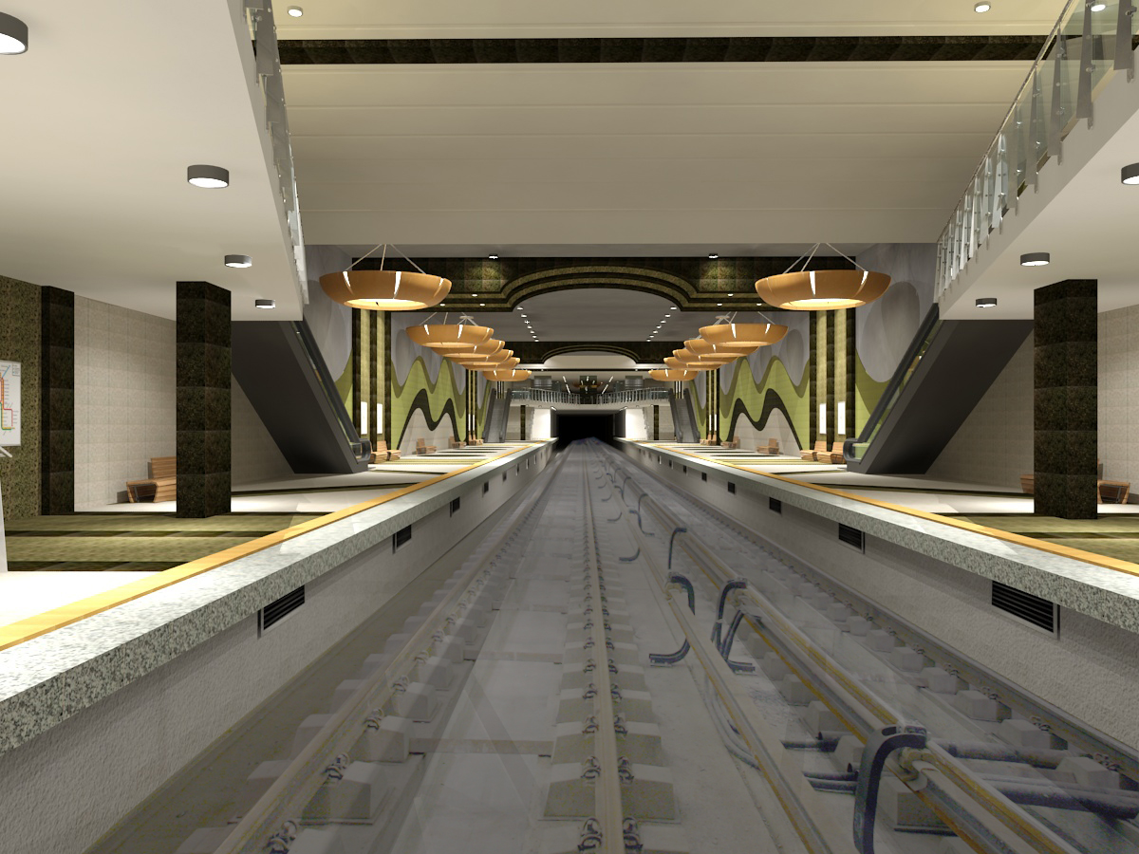
Архитектурен проект на МС 12-2-/Витоша/

Slide 27
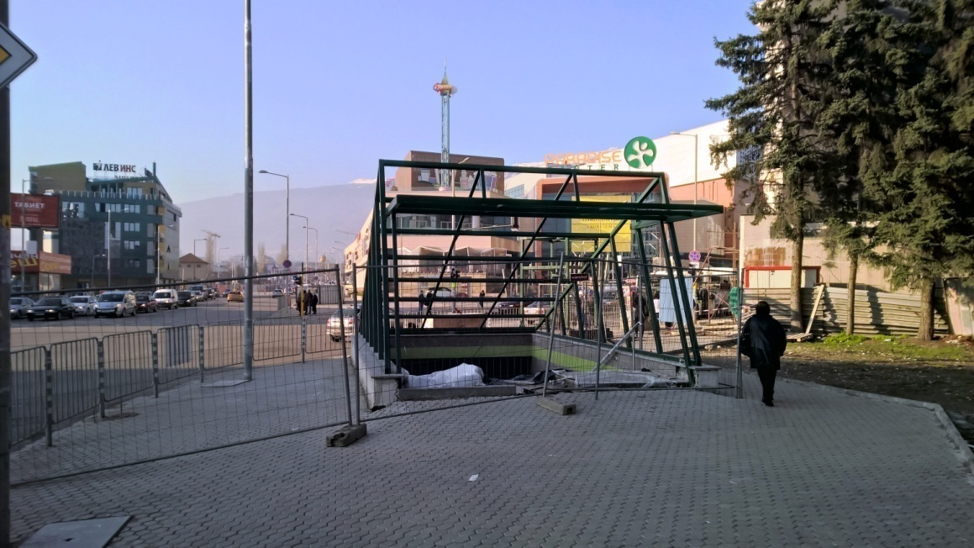
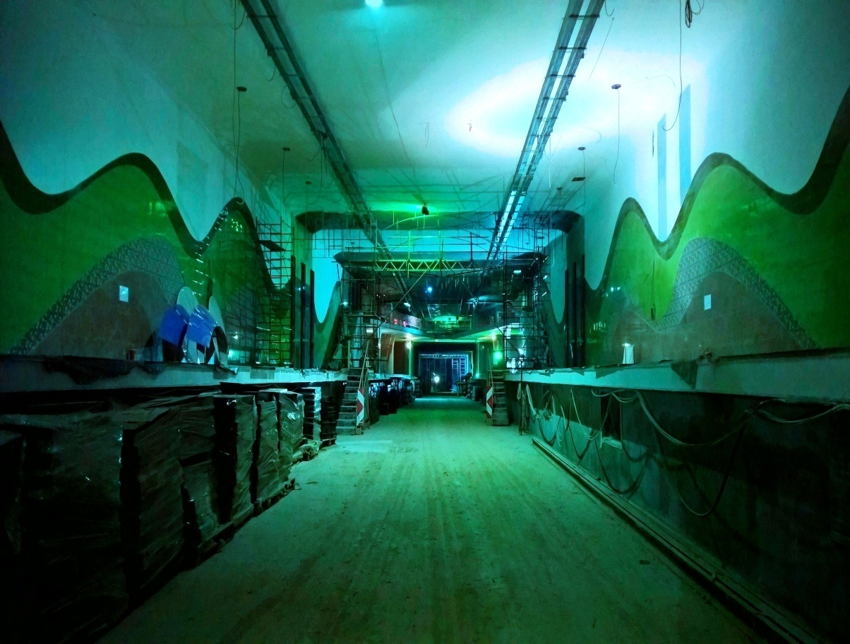
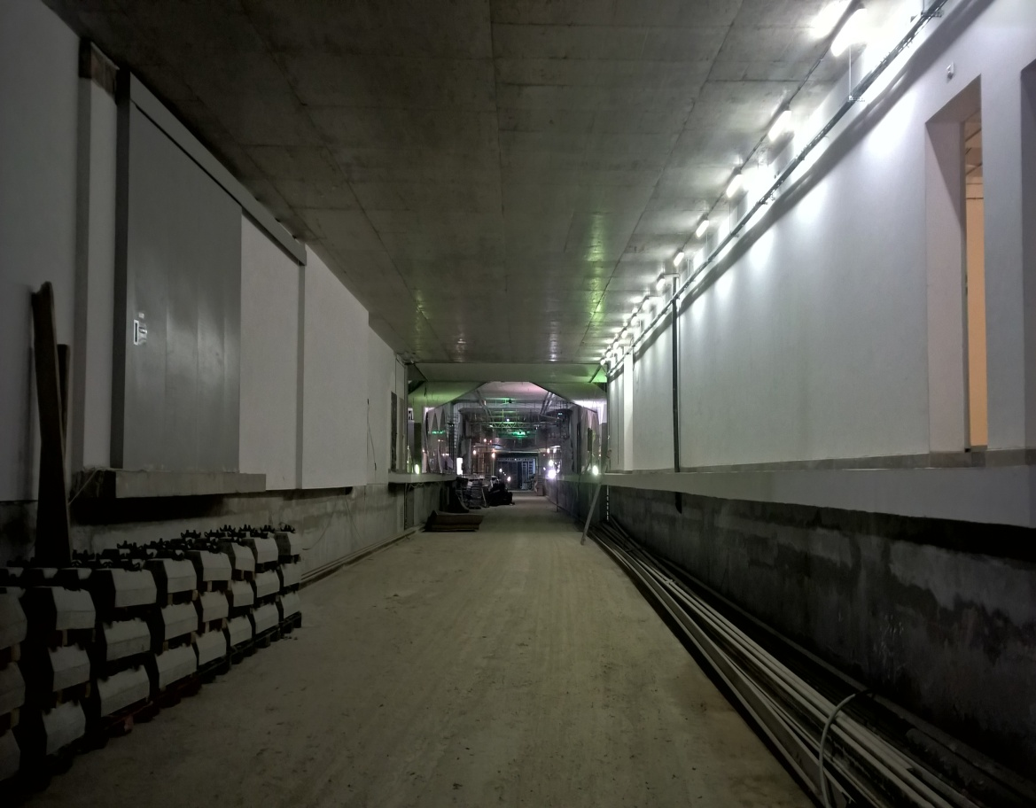
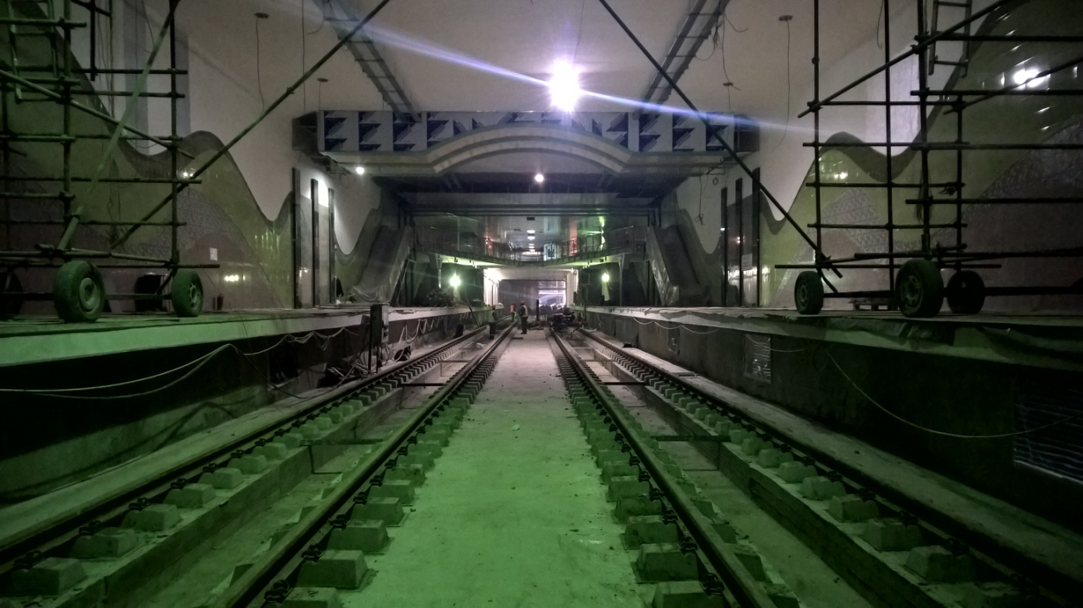
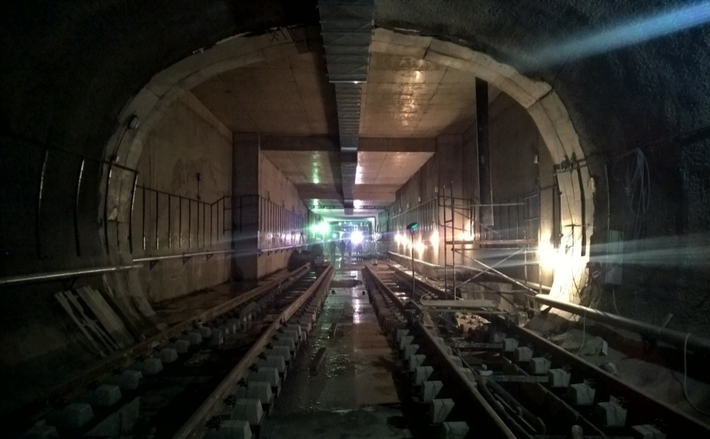
Изпълнение на архитектурното оформление на МС Витоша – към 01.05.2016г.

Slide 28

Основни параметри и обществени ползи от “ Разширението на метрото в София”, включено в ОПТТИ 2014-2020г.
Обща дължина на разширението:
на Линия 2 – 1,3 км с 1 метростанция
на Етап 1 и Етап 2 на Линия 3 -12км с 12 метростанции
Общ размер на финансиронето /за 4 години/ - 401 млн.евро ОПТТИ
-92млн.евро съфинансиране
Основни обществени ползи от проектите, предвидени за реализиране през програмния период на ОПТТИ 2014-2020г:
Прогнозен брой пътници от у-к МС 2-11-МС 2-12 - 20 хил.пътн.на ден
-Прогнозен брой превозвани пътници от Етап 1 и Етап 2 на Линия 3 - 130 хил.пътн.на ден
-Общ брой превозвани пътници с метрото след завършването
на участъка от Линия 2 и Етапи 1,2 на Линия 3 през 2019г – над 500 хил. пътн.дневно
- Допълнително спестено време от пътуване в МГТ само Е 1 и Е 2 от Л – 45 хил.часа дневно
-Намаление на трафика от Е 1 и Е 2 на Л 3 – над 20-25% по трасето на линиията
-Доп.намаление на вредните газове/ само от Етап 1 и 2 на Л 3 / – 24 хил.тона годишно
-Дял на метрото в системата на
градския транспорт след завършването
на проектите от ОПТТИ 2014-2020г –у-к МС 11-МС1 от Л 2 и Е1 и Е 1 на Л 3 - над 45%

Slide 29
5.Обществени ползи от завършването на Етап І, Етап ІІ и Етап ІІІ от Проекта за разширение на метрото и от бъдещата Линия 3
Обществени ползи 2012/с Етап 1 и 2/ 2015/с Етап 3/ 2020г /след Етап 1,2 на Л3/
-Дължина на линиите 31км/27МС 39км/35МС 52км/47МС
- Брой превозвани пътници(хил.пътн.ден - 260 -330 -550
- Висока превозна способност -50 хил. пътника/час
- Висока скорост на пътуване - до 80 км/ч.
- Време на пътуване до центъра на града - 10-18 мин.
- Дял в системата на гр.транспорт - 24% -30% - над 45%
- Намаление на трафика -18% -25% -35%
- Намаление на ПТП -12 % -18% -25%
- Връзки с ж.п..мрежа 1 бр 2 бр 3 бр
- Връзки на трамвайни линии 9 бр 10 бр 14 бр
- Намаление на вредните газове(хил.тона.г) -35х.т.г. -65,5х.т.г. - 90х.т.г.
- Спестено време на гражданите на София
(хиляди човекочаса дневно) -70 - 95 -160

Slide 30
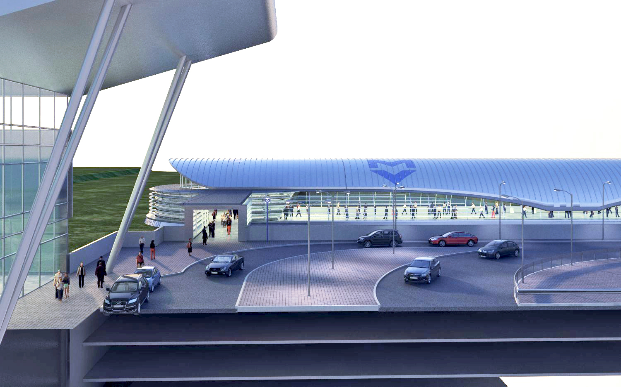
Благодаря за вниманието !
Проф. д-р, инж.Ст. Братоев
Метрополитен ЕАД
София 04.2016г г.
Notes:
30

Slide 31
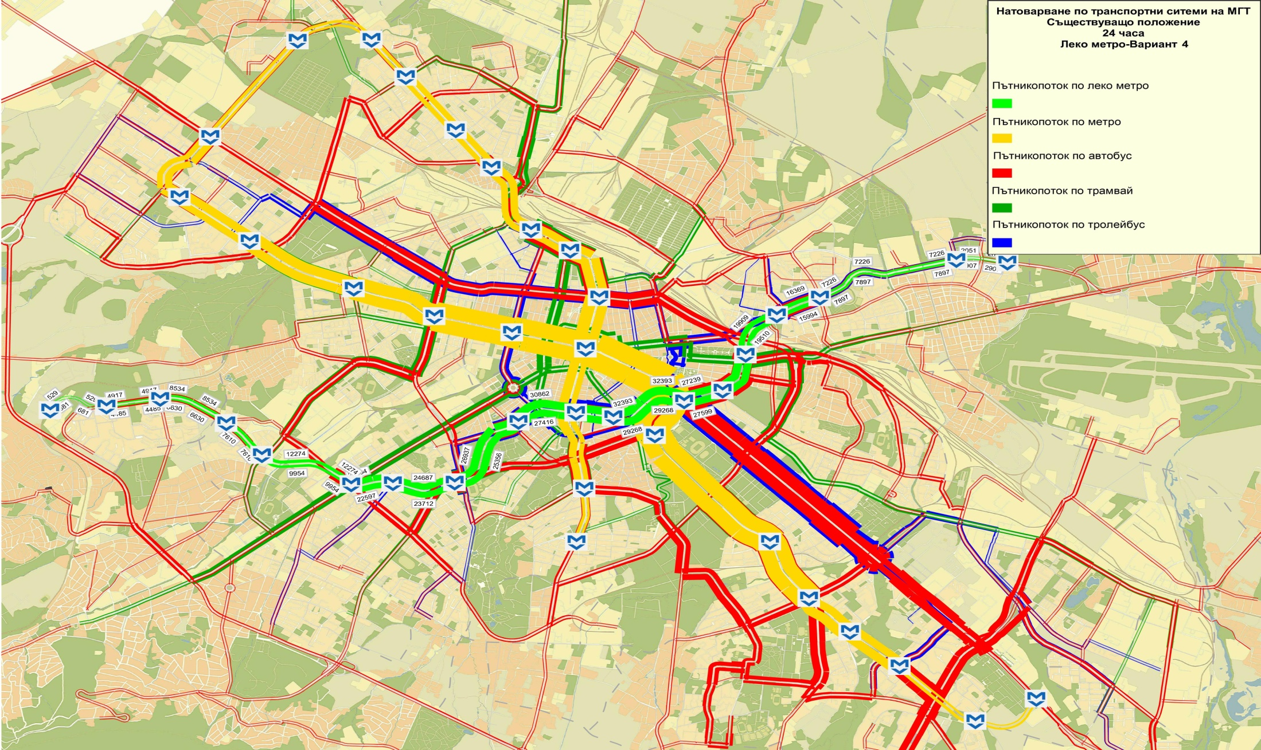
Натоварване на транспортната система на МГТ по основните направления за формиране на пъртическите потоци
Линия 1-270 000 пътн/ден
Линия 2-110 000 пътн./ден
Линия 3-169 000 пътн/ден

